Slide 1
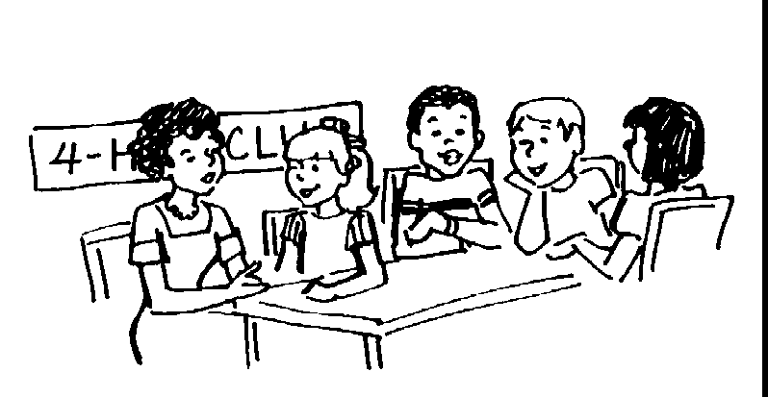
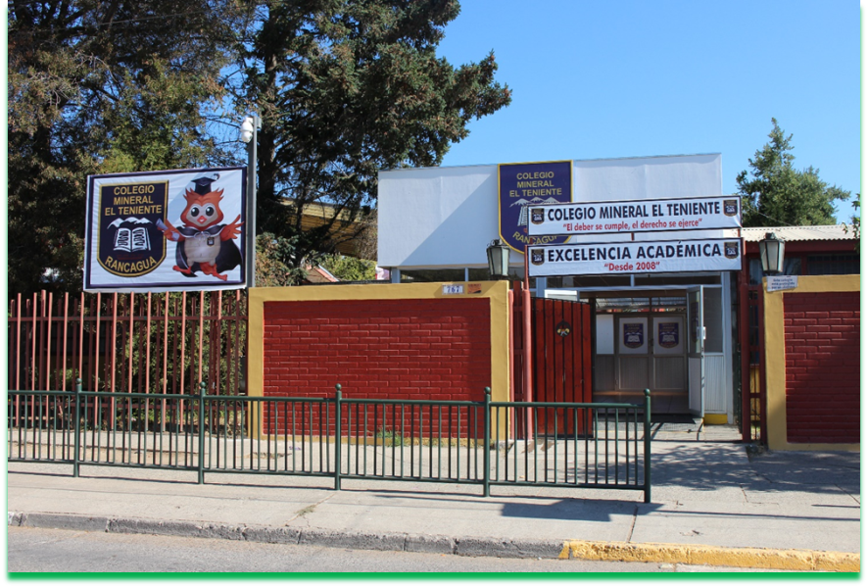
UNIDAD TECNICO PEDAGOGICO 2020 –APRENDIENDO EN LINEA MINERAL
CORREO INSTITUCIONAL DOCENTE: daniela.aguilera@colegio-mineralelteniente.cl
Artes visuales 4° Básico A-B-C
CLASE N° 10
Profesora: Daniela Aguilera G.

Slide 2
O.A: Observan y analiza arte de pintura y artesanía rupestre chileno.

